Slide 1


TOÁN 1
Bài 1
CÁC SỐ 0, 1, 2, 3, 4, 5

Slide 2




KHÁM PHÁ

Slide 3





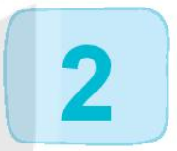


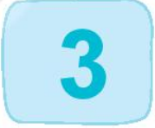

Slide 4


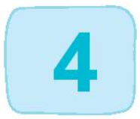

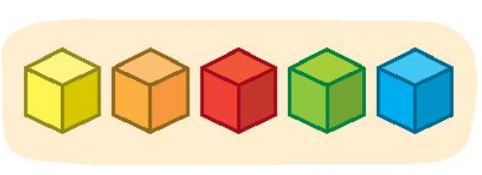


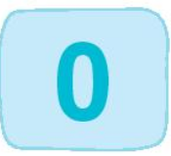


Slide 5

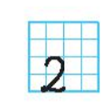
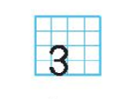
một
hai
ba

Slide 6



bốn
năm
không

Slide 7
HOẠT ĐỘNG

Slide 8

Bài 1: Tập viết số:

Slide 9
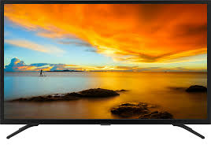
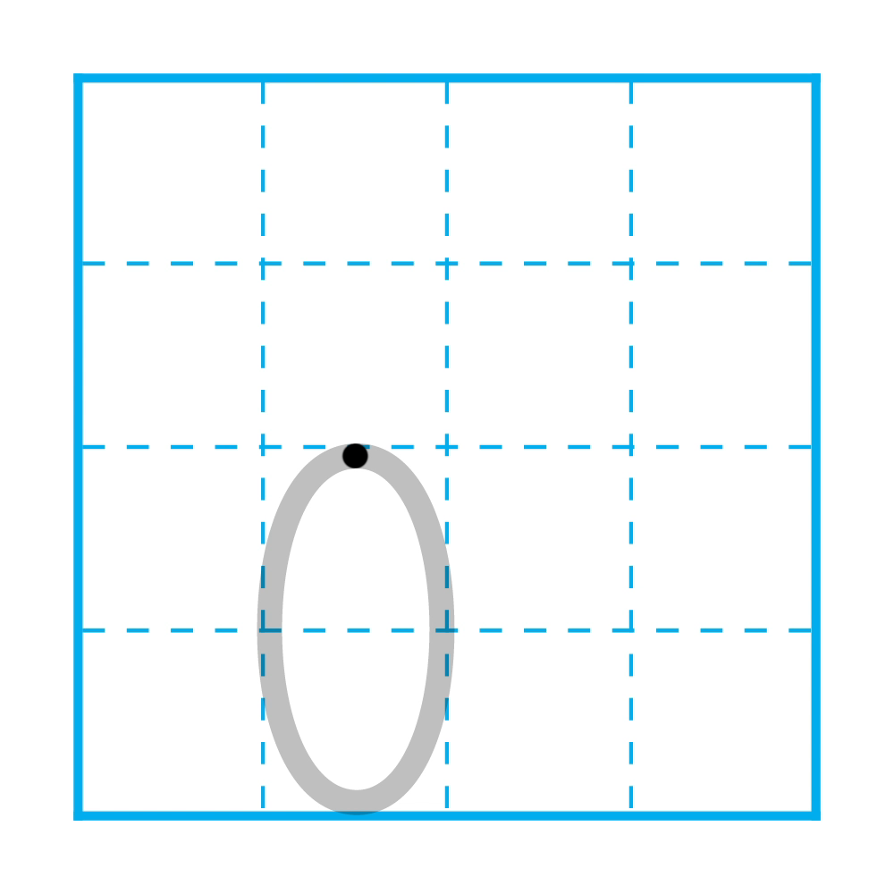

Slide 10
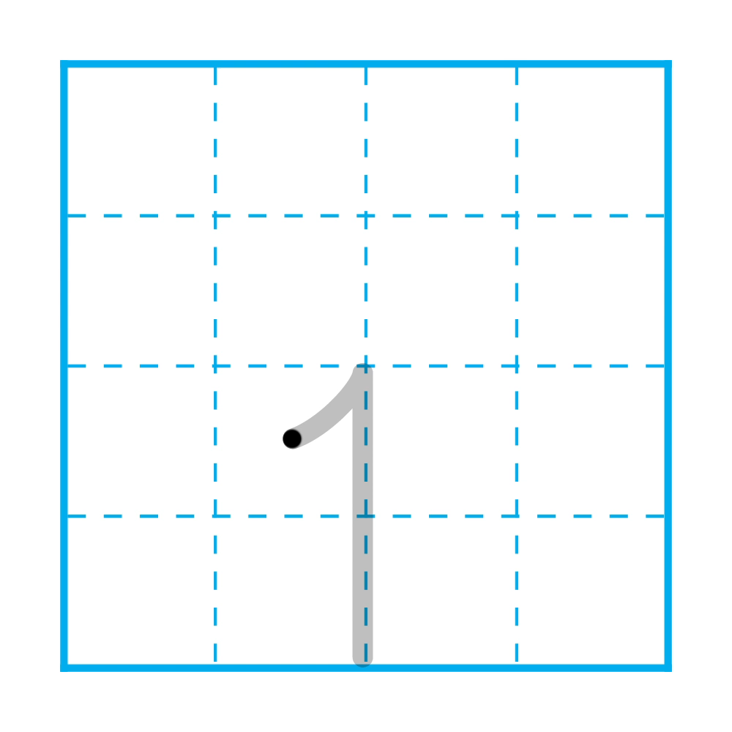

Slide 11


Slide 12
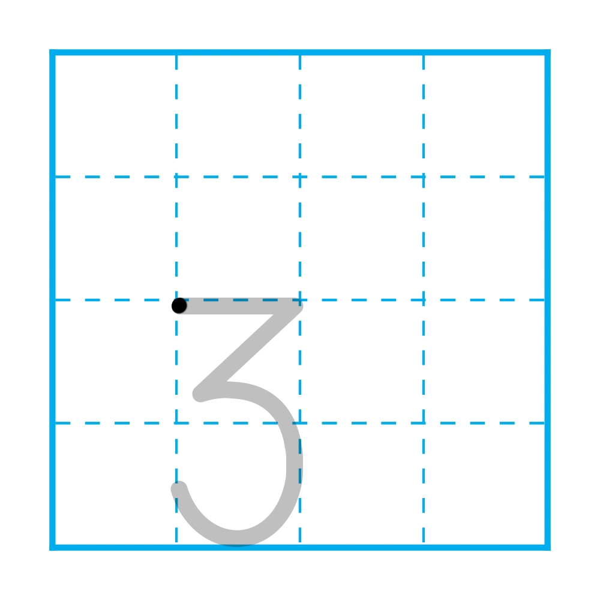

Slide 13
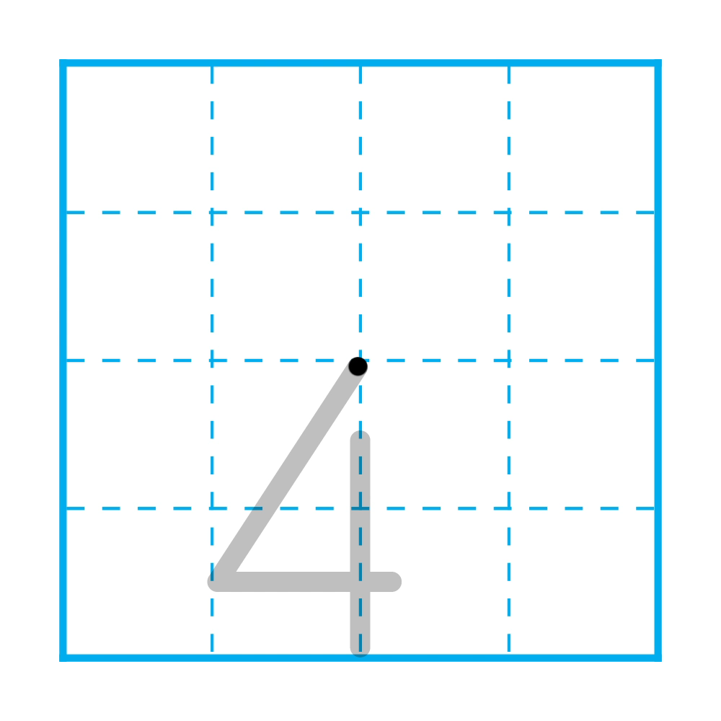

Slide 14
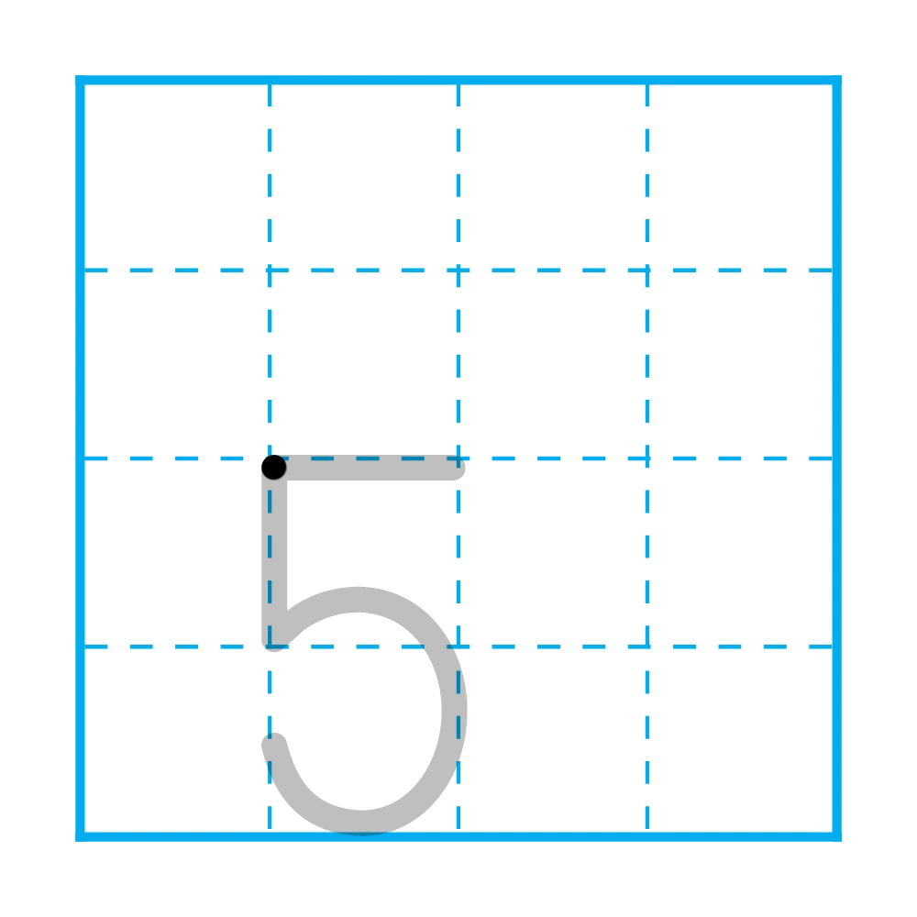

Slide 15
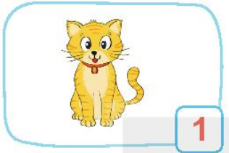

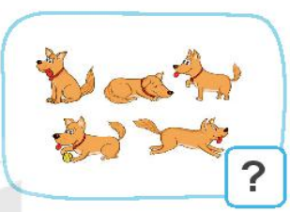
1
3
5

Slide 16
1
3
5

Slide 17

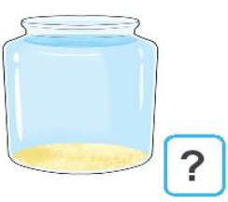

Bài 2: Số:
b)
2
1
0

Slide 18
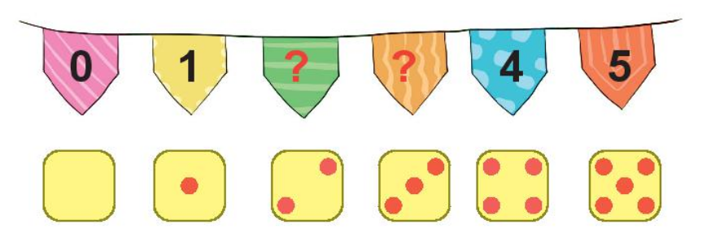
Bài 3: Số:
2
3

Slide 19
DẶN DÒ
......................................
.........................................

Slide 20





Xin chào và hẹn gặp lại các em ở tiết học sau!

